Slide 1





Итоги Кубка ТРИЗ-Саммита 2020/2021
ТРИЗ-Саммит 23 октября 2021 года
http://triz-summit.ru
Notes:
15 минут

Slide 2

Кубок ТРИЗ-Саммита 2020 - 2021
Цели конкурса:
создание условий для реализации изобретательского потенциала школьников и студентов, обучающихся ТРИЗ;
повышение уровня образования и подготовки специалистов по ТРИЗ
Особенности конкурса:
Подход к изобретательству, как к широкой области деятельности человека
Участие в работе конкурса специалистов, владеющих ТРИЗ на профессиональном уровне
Задания конкурса разрабатываются на основе реальной изобретательской практики
Экспертная оценка работ с единым подходом

Slide 3
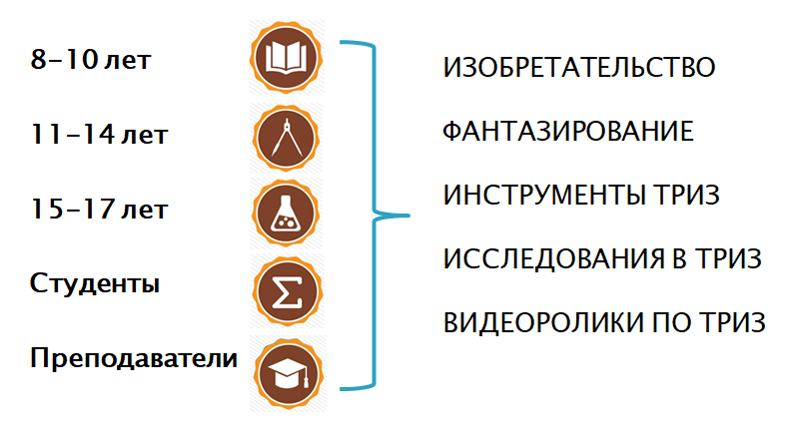





Кубок ТРИЗ-Саммита 2020 - 2021

Slide 4
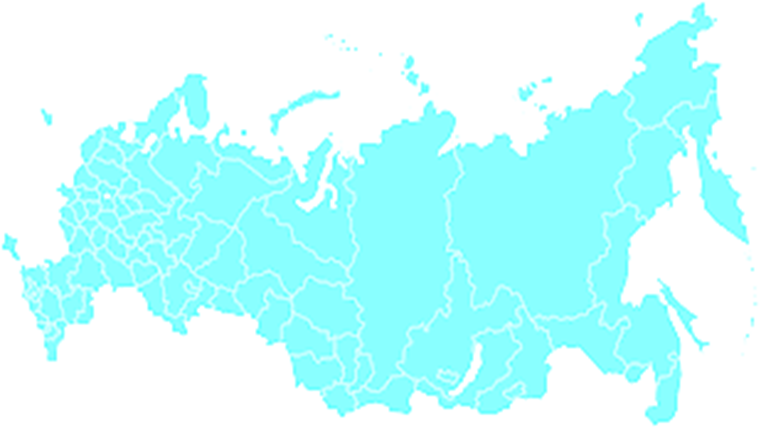
Кубок ТРИЗ-Саммита 2020 - 2021
г. Челябинск
с. Средняя Елюзань
г. Нижний Ломов, Пензенской обл.
г. Кузнецк, Пензенской обл.
г. Логойск, Беларусь
г. Баку, Азербайджан
г. Гобустан, Азербайджан
г. Норильск
г. Зеленоград
г. Пермь
р.п. Евлашево, Пензенской обл.
с. Верхний Ломов, Пензенской обл.
г. Пенза
с. Бессоновка, Пензенской обл.
г. Минск, Беларусь
г. Белгород
с. Грабово, Пензенской обл.
г. Санкт-Петербург
с. Вертуновка, Пензенской обл.
п. Сахзавод, Пензенской обл.
с. Поселки, Пензенской обл.
с. Никольское, Пензенской обл.
г. Ленкорань, Азербайджан
с. Вазерки, Пензенской обл.
г. Никольск, Пензенской обл.
с. Кижеватово, Пензенской обл.
г. Красноярск
г. Ульяновск
г. Тюмень
г. Уджары, Азербайджан
с. Ивановка, Азербайджан
г. Москва
с. Салтыково, Пензенской обл.
г. Рига, Латвия
г. Колпино, Ленинградская обл.
д. Чик-Елга, Башкортостан
с. Степановка, Пензенской обл.
р.п. Исса, Пензенсской обл.
г. Воронеж
г. Комсомольск-на-Амуре
г. Спасск, Пензенской обл.
г. Масаллы, Азербайджан
п. Красная Сопка, Красноярский край
г. Товуз, Азербайджан
г. Сумгаит, Азербайджан
г. Балакян,Азербайджан
с. Никульевка, Пензенской обл.
г. Шеки, Азербайджан
г. Ростов-на-Дону
г. Казань

Slide 5




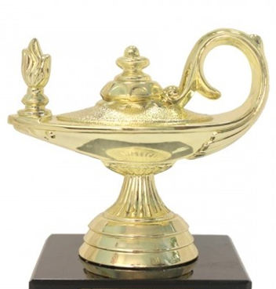
Кубок ТРИЗ-Саммита 2020 - 2021
Награды Кубка ТРИЗ Саммита

Slide 6
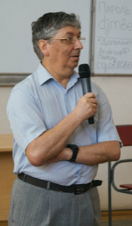
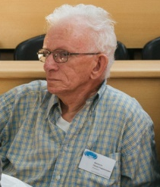
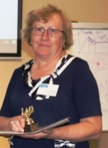
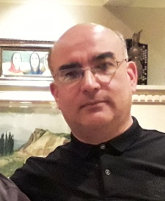
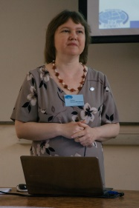
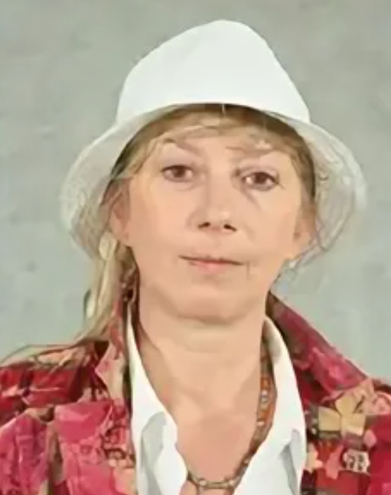
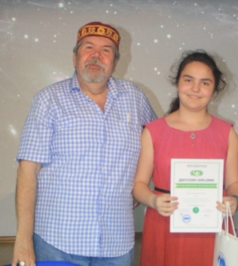
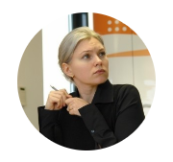
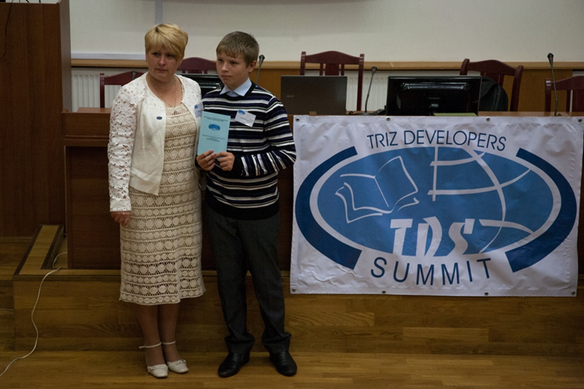
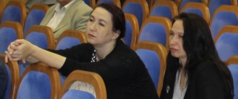
Кубок ТРИЗ-Саммита 2020 - 2021
Рубин М.С., Москва
Амнуэль П.Р., Израиль
Зеленцова Г.С., Пенза
Алиев Натиг, Баку
Рубина Н.В., Москва
Асатуллина М.Г., Князева Е.Г., Челябинск
Назаренко Г.В., Санкт-Петербург
Хакимов А., Баку
Экардт Ольга, Германия
Стешкина С.Г., Пензенская обл.

Slide 7

Кубок ТРИЗ Саммита 2020 - 2021
Номинация «Изобретательство»
Задания номинации «Изобретательство» предполагают умение решать изобретательские задачи, используя методы ТРИЗ. Для возрастной категории 8-10 лет – задачи 1-2 уровня; для категории 11-14 лет – задачи 2-3 уровня; для категории 15-17 лет и студентов – задачи из реальной изобретательской практики 2-3 уровня. Важной особенностью заданий конкурса является высокая вариативность при их выполнении.
https://r1.nubex.ru/s828-c8b/f3313_00/4-задания-Кубок-ТРИЗ-Саммита-2020-2021.pdf
8-10 лет. «Вездеход на Марсе»; «Водитель для Лунохода»
11-14 лет. «Мягкая посадка на Марс»; «Опасная планета»
15-17 лет и студенты. «Хроматическая аберрация»; «Хирургия в космосе»

Slide 8

Кубок ТРИЗ Саммита 2020/2021
Номинация «Фантазирование»
С 2016 года номинацию «Фантазирование» в Кубке ТРИЗ Саммита ведет писатель-фантаст, Мастер ТРИЗ Павел Амнуэль.
Особенностью заданий в номинации «Фантазирование» является то, что они предлагают участникам познакомиться с произведениями известных писателей-фантастов, проанализировать их и развить предложенные идеи, используя методы РТВ и ТРИЗ.
https://r1.nubex.ru/s828-c8b/f3313_00/4-задания-Кубок-ТРИЗ-Саммита-2020-2021.pdf
8-10 лет. «Самый большой звездолет»; «Путешествие внутри облака газа вокруг Солнца»
11-14 лет. «В космос без скафандра»; «Планета НеЗемля»
15-17 лет. «Скафандр «по ступенькам»; «Фантастическая планета»
Студенты. «Параллельная Вселенная»; «Другая эволюция»

Slide 9

Кубок ТРИЗ Саммита 2020/2021
Номинация «Инструменты ТРИЗ»
Задания номинации «Инструменты ТРИЗ» предполагают уверенное владение конкретным инструментом ТРИЗ для анализа, преобразования систем или оценки оптимальности и оригинальности предлагаемых решений. Каждый год в разных возрастных категориях предлагаются конкретные инструменты ТРИЗ.
8-10 лет. Картотека «Космические изобретения для земного применения»; «Сказка и семье»
11-14 лет. Картотека «Космические изобретения для земного применения»;
15-17 лет. Студенты. Картотека «Космические изобретения для земного применения»;

Slide 10

Кубок ТРИЗ Саммита 2020/2021
Номинация «Исследования в ТРИЗ»
Основными особенностями исследований с применением методов ТРИЗ является систематический сбор и анализ информации, использование законов развития систем (в частности, технических систем) для выявления закономерностей развития конкретной системы и прогнозирования ее дальнейшего развития, выявление узловых противоречий в развитии систем. Для каждой возрастной категории предлагаются темы для исследований в соответствии с теми методами исследований, которые доступны этому возрасту.
8-10 лет. Картотека о животных или растениях в космосе. Проанализировать картотеку.
11-14 лет. Картотека животные или растения в космосе.
Что может рассказать о нашей цивилизации история вашей семьи.
15-17 лет. Студенты. Задача «О «черном ящике» цивилизации».

Slide 11

Кубок ТРИЗ Саммита 2020/2021
Номинация «Видеоролики по ТРИЗ»
Номинация «Видео-ролики по ТРИЗ» очень популярна среди участников Кубка ТРИЗ Саммита. Собранные за шесть лет ролики – очень полезный дидактический материал, многие педагоги используют его на своих занятиях. Каждый год мы стараемся предложить новые темы для роликов, это картотеки приемов фантазирования, приемов разрешения противоречий, применения стандартов и выявление закономерностей в развитии систем.
Познакомиться с роликами, представленными на конкурс можно на YouTube-канале ТРИЗ-Саммита:
https://www.youtube.com/channel/UCjMNOjboWRBQA72DJvaC7ew?view_as=subscriber
Задание 1. Есть ли в вашем городе места, связанные с исследованием космоса? Сделайте репортаж о посещении музея, выставки, научного центра. Попробуйте взять интервью у специалистов, связанных с космическими исследованиями.
Задание 2. Проиллюстрируйте с помощью средств кино или анимации решение изобретательских задач. Это могут быть как технические решения, так и изобретения в нетехнических областях.

Slide 12
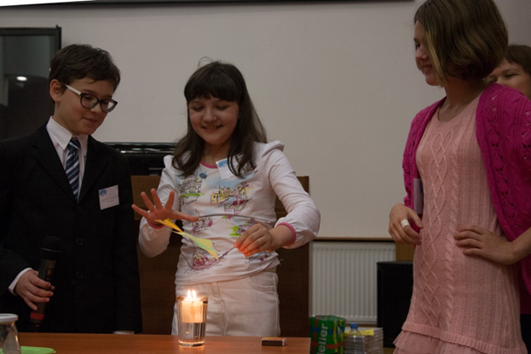
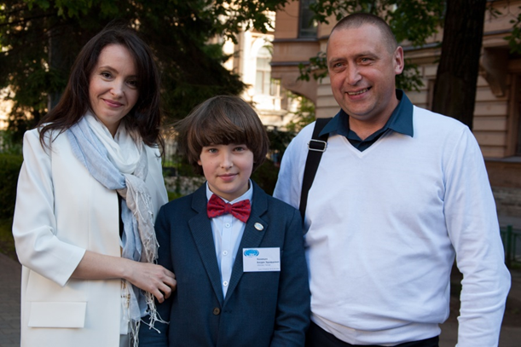
Кубок ТРИЗ Саммита. 2014 – 2021. Фотогалерея
Санкт-Петербург, ЛЭТИ
22 июня 2016 г.
Тимофеев Володя,
Рубина Олеся, Рубленко Маша (г. Санкт-Петербург)
Семья Казанцевых
(г. Никольск, Пензенской обл.)
Стешкина Светлана Георгиевна, Стешкин Георгий
(с. Никольское, Кузнецкий район, Пензенской обл.)

Slide 13
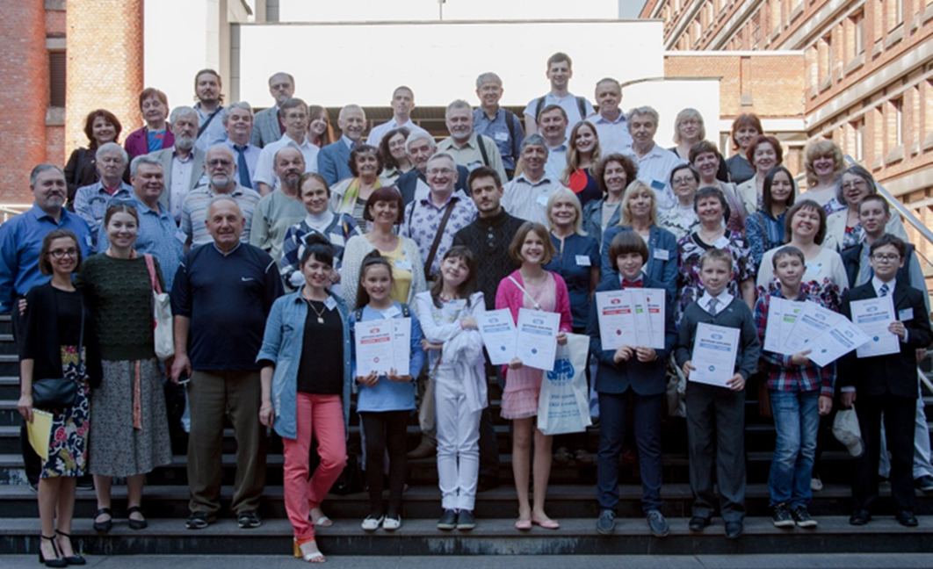
Кубок ТРИЗ Саммита. 2014 – 2021. Фотогалерея
Конференция ТРИЗ Саммита 2016 г. ЛЭТИ, Санкт-Петербург.
Победители и участники конкурса из Пензы и Санкт-Петербурга.

Slide 14
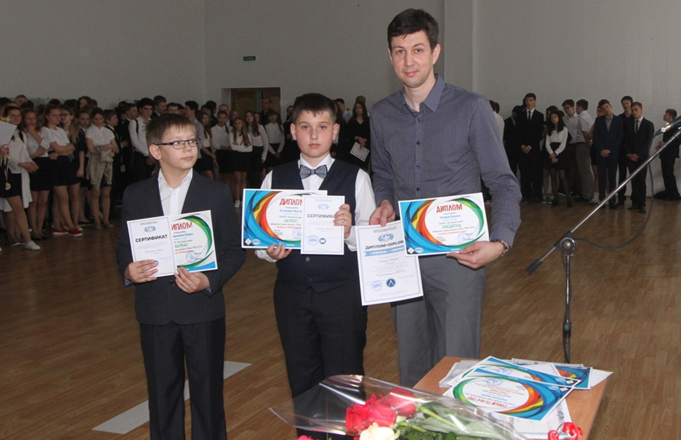
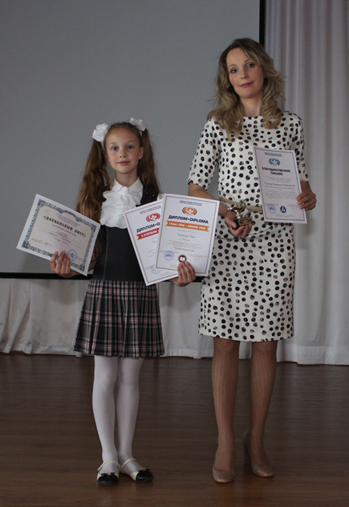
Кубок ТРИЗ Саммита. 2014 – 2021. Фотогалерея
Вручение Дипломов Кубка ТРИЗ Саммита, май 2016 г.
в МАНОУ «Шуховский лицей», г. Белгород.

Slide 15
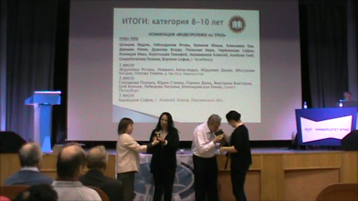
Кубок ТРИЗ Саммита. 2014 – 2021. Фотогалерея
Награждение победителей Кубка ТРИЗ Саммита. Санкт-Петербург, ИТМО, 22 июня 2017 г.
Педагоги из Челябинска – эксперты Кубка М.Г. Князева и Е.Г. Асатуллина.

Slide 16
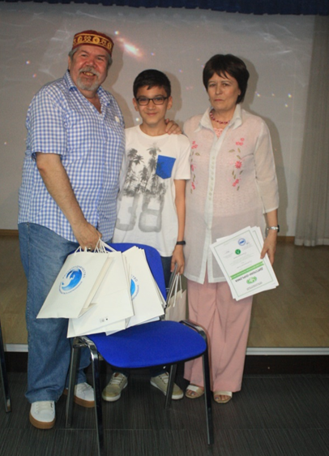
Кубок ТРИЗ Саммита. 2014 – 2021. Фотогалерея
14 июня 2017 на встрече с известным писателем-фантастом Александром Хакимовым в Российском Информационно-культурном центре в городе Баку состоялось вручение Дипломов Кубка ТРИЗ Саммита 2017 г.

Slide 17
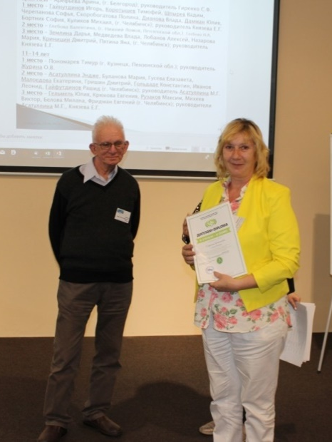
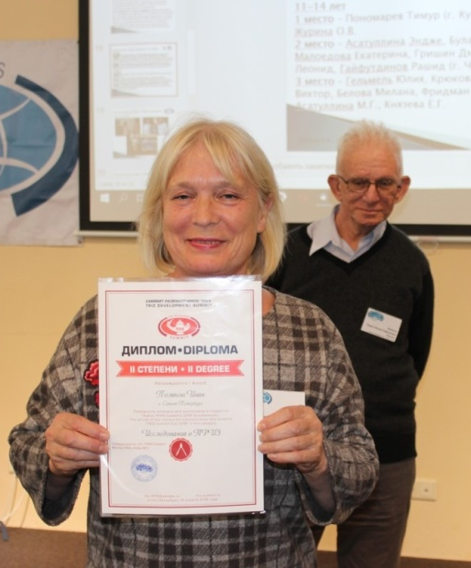
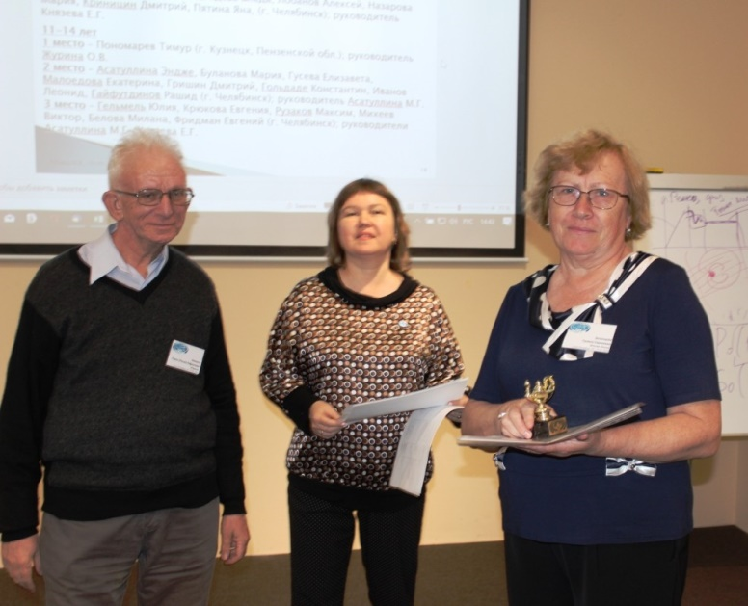
Кубок ТРИЗ Саммита. 2014 – 2021. Фотогалерея
Павел Амнуэль (Израиль),
Галина Валентиновна Назаренко (Санкт-Петербург)
Павел Амнуэль (Израиль),
Валентина Васильевна Бондарева (Санкт-Петербург)
Павел Амнуэль (Израиль),
Наталия Викторовна Рубина (Санкт-Петербург)
Зеленцова Галина Сергеевна (Пенза)
Награждение победителей Кубка ТРИЗ Саммита 2018 года.
Санкт-Петербург, «Точка кипения», 22 июня 2018 года

Slide 18
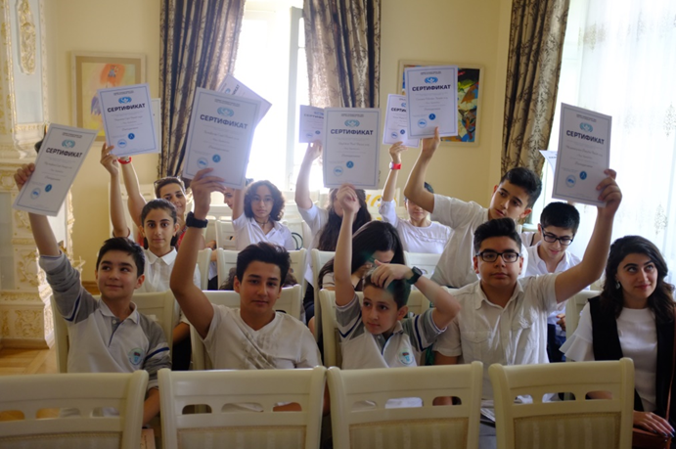
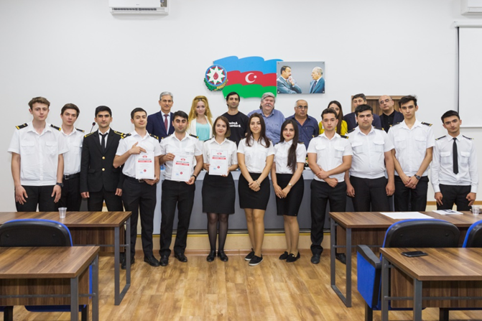
Кубок ТРИЗ Саммита. 2014 – 2021. Фотогалерея
В Центре творчества Максуда Ибрагимбекова учащимся школ №№ 6, 23,132-134
Вручение Дипломов Кубка ТРИЗ Саммита 2018 в Национальной Академии Авиации, г. Баку, Азербайджан

Slide 19
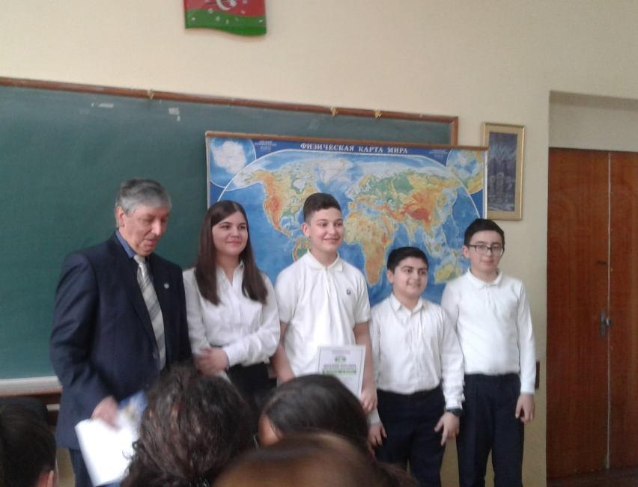
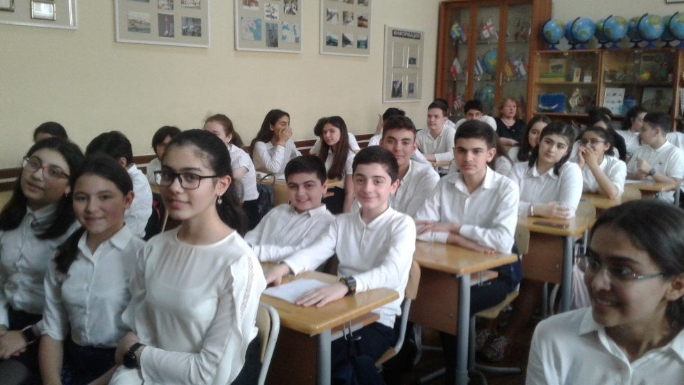
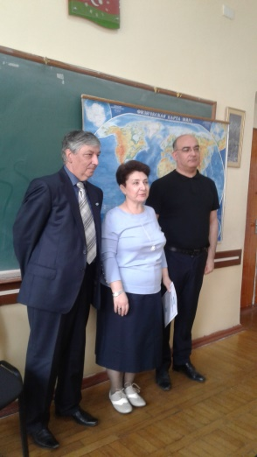
Кубок ТРИЗ Саммита. 2014 – 2021. Фотогалерея
Награждение победителей Кубка ТРИЗ Саммита 2019 года.
Апрель 2019 года, Баку, школа № 160

Slide 20
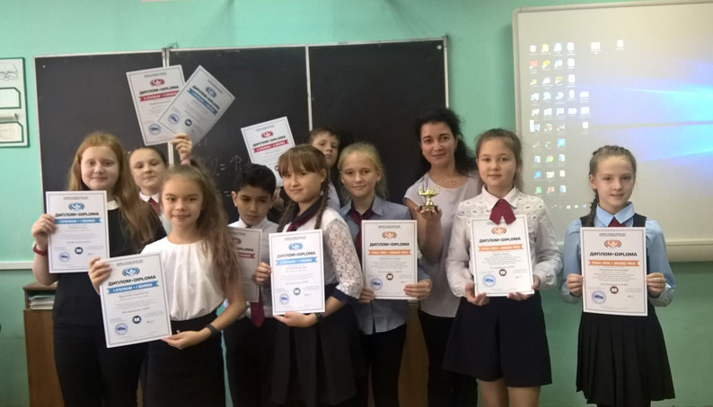
Кубок ТРИЗ Саммита. 2014 – 2021. Фотогалерея
Награждение победителей Кубка ТРИЗ Саммита - 2020
МБОУ СОШ № 36, г. Пенза

Slide 21
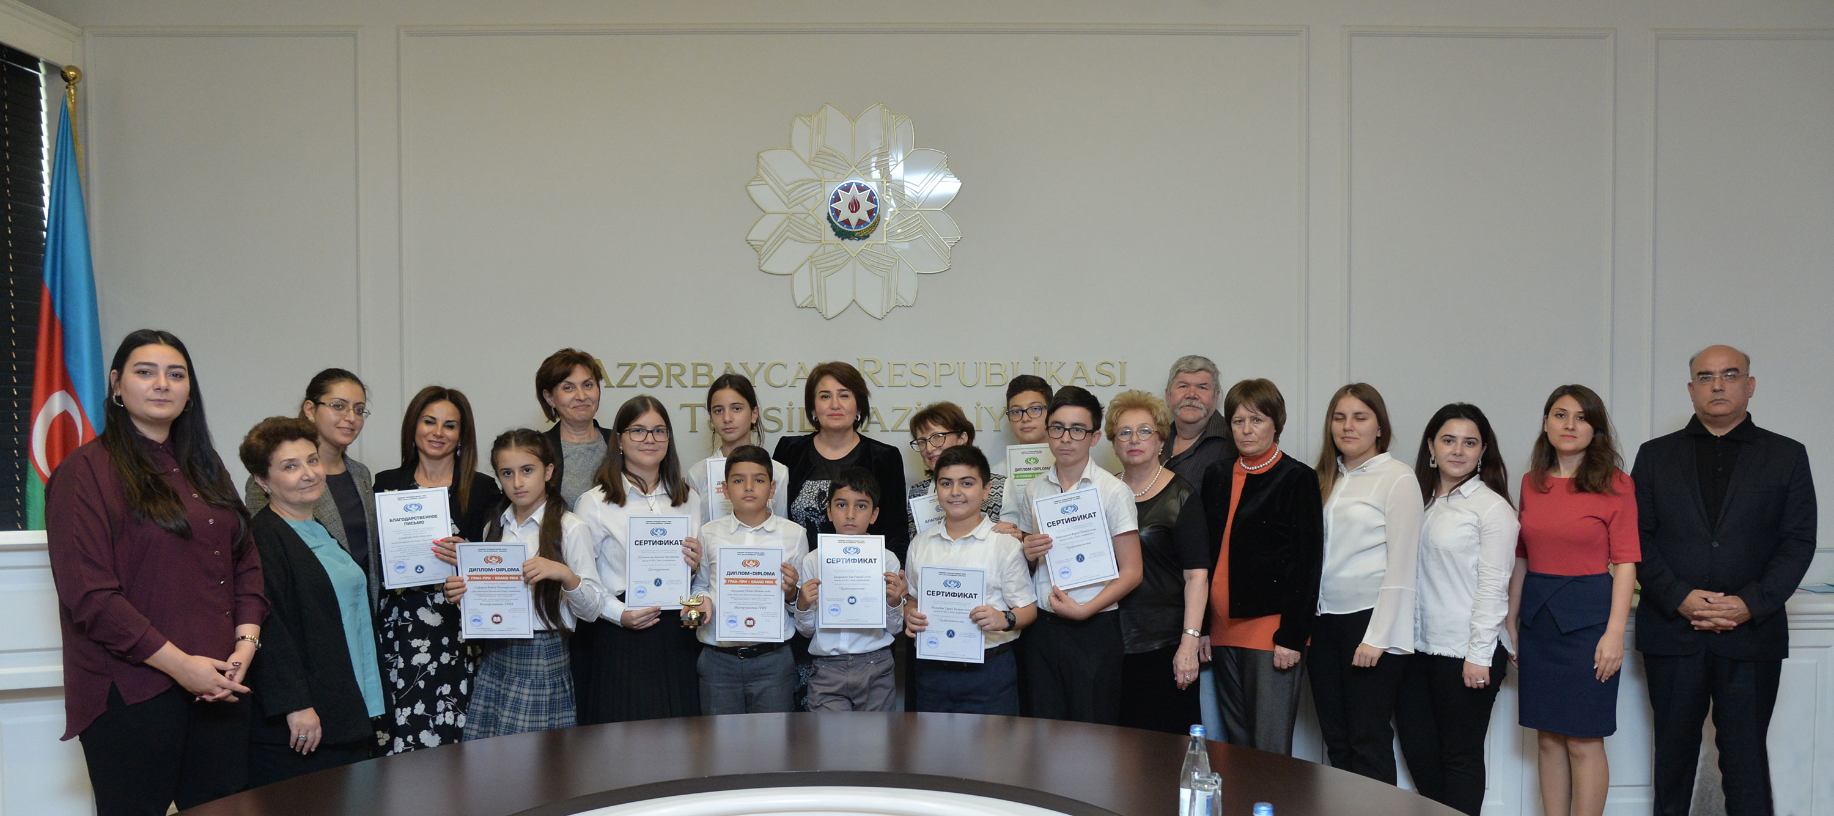
Кубок ТРИЗ Саммита. 2014 – 2021. Фотогалерея
Награждение победителей Кубка ТРИЗ Саммита 2020 года.
октябрь 2020 года, Баку

Slide 22
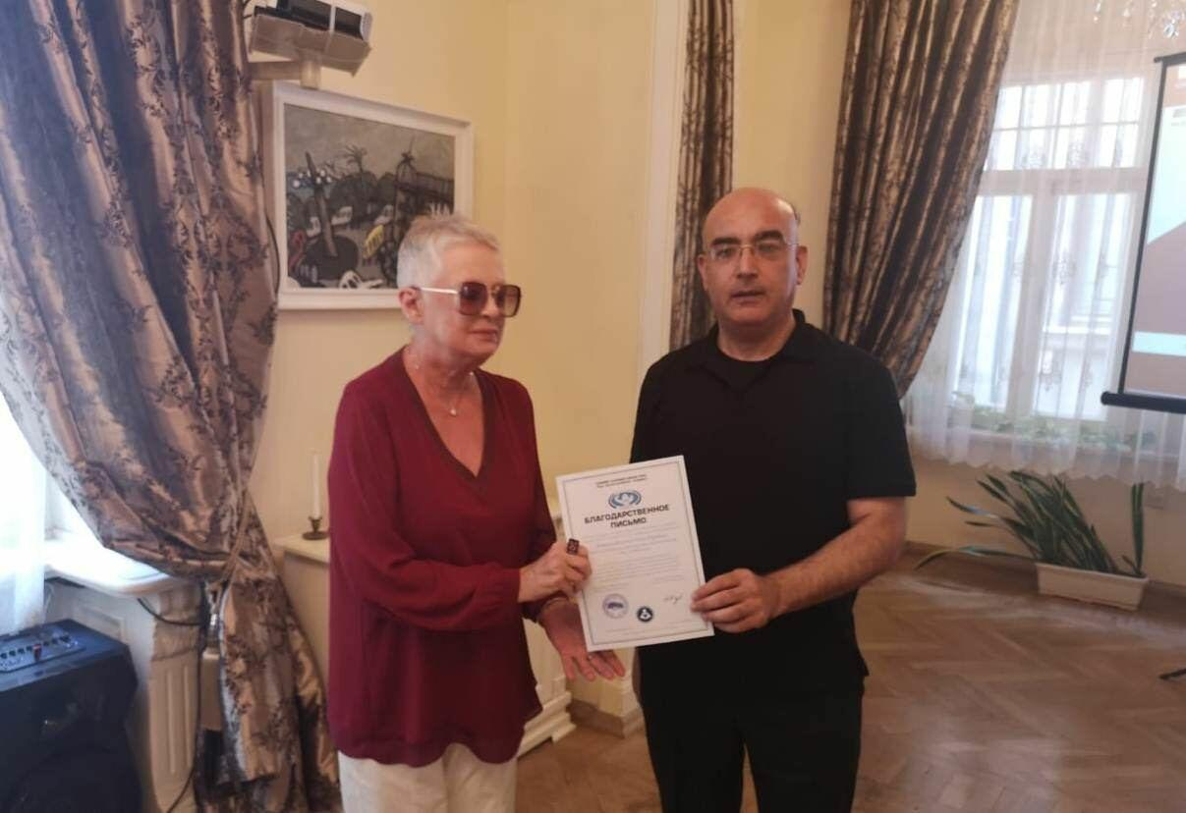
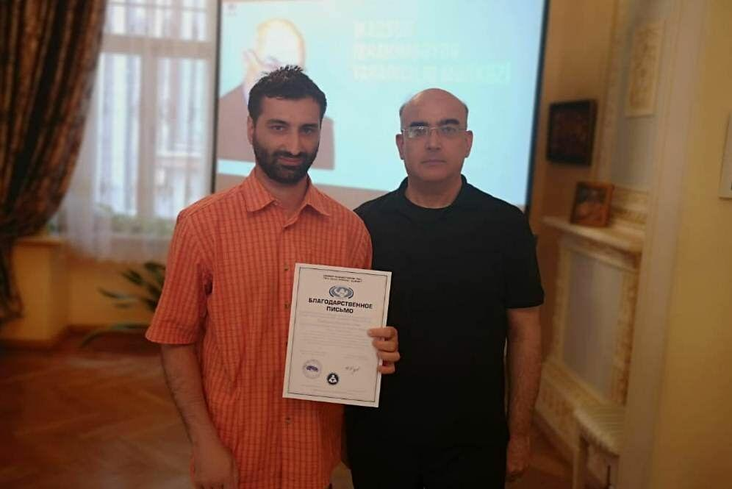
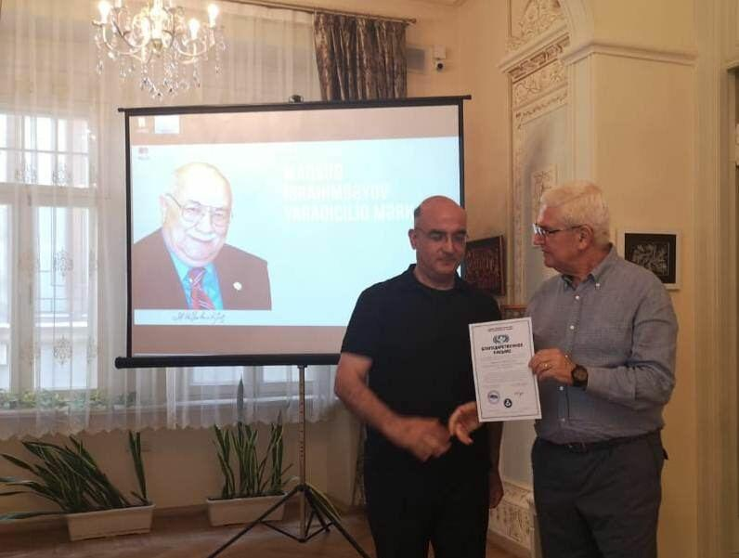
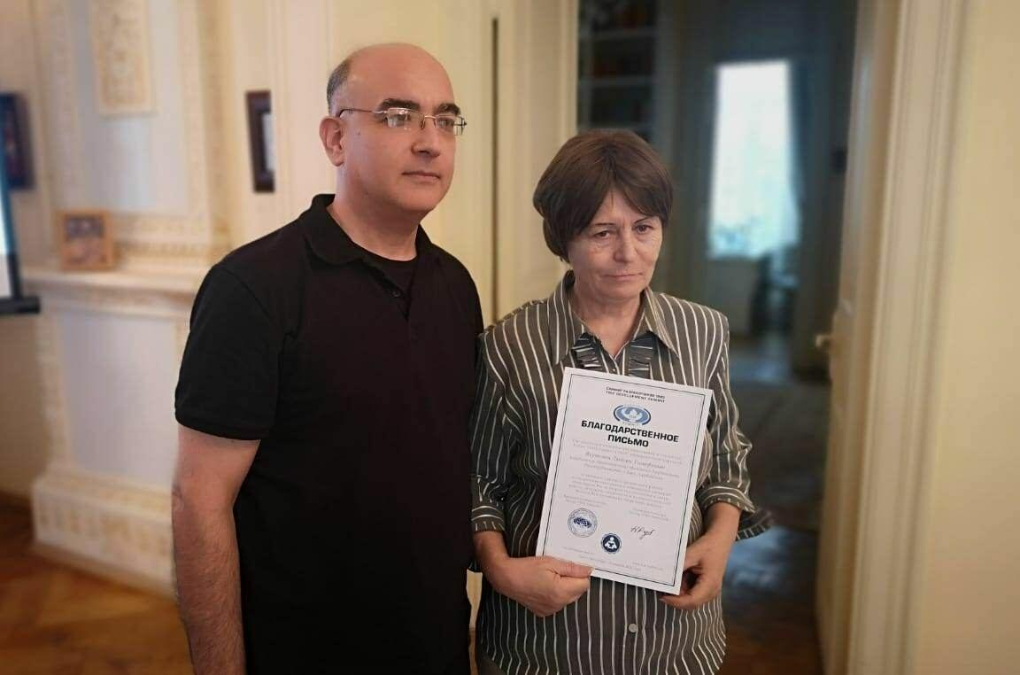
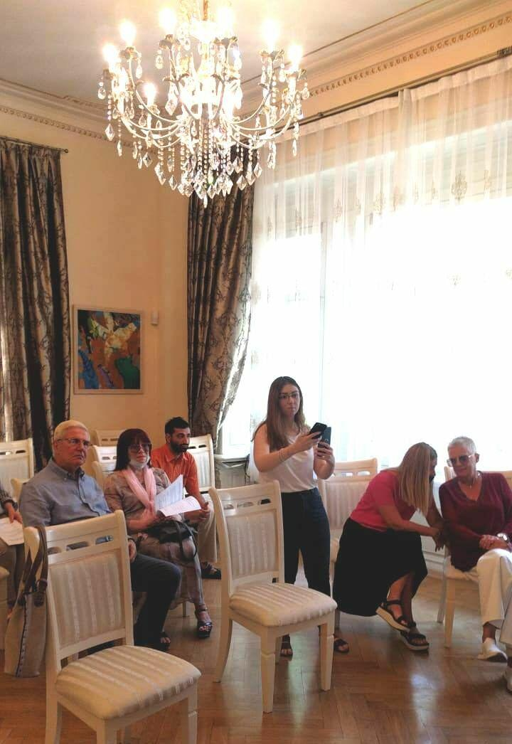
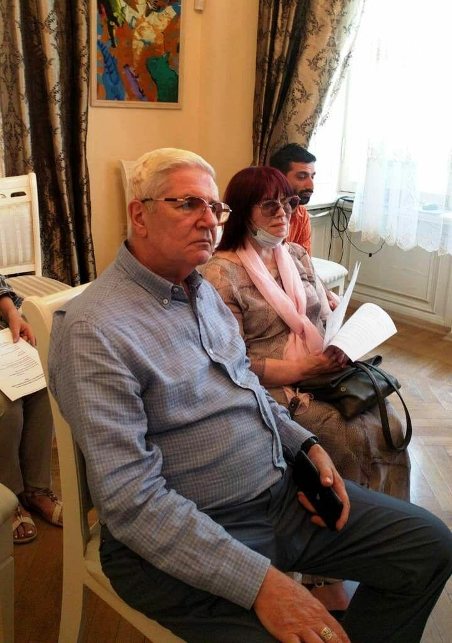
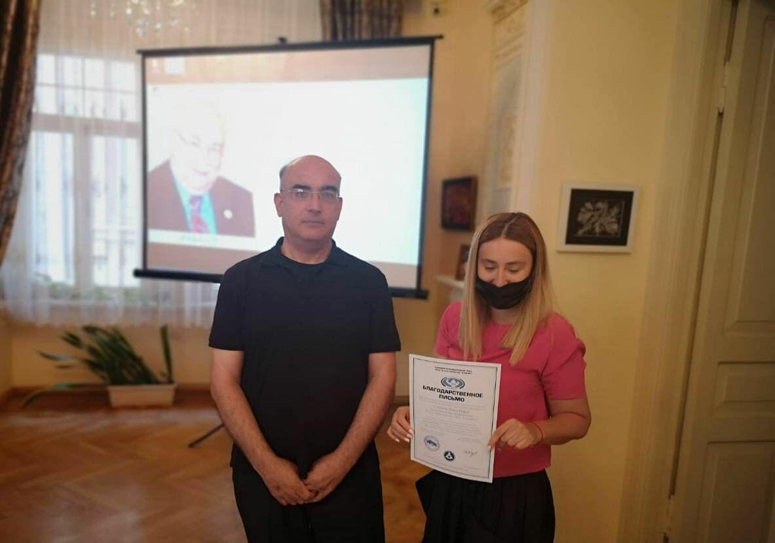
Кубок ТРИЗ Саммита. 2014 – 2021. Фотогалерея
Награждение победителей Кубка ТРИЗ Саммита 2021года.

Slide 23

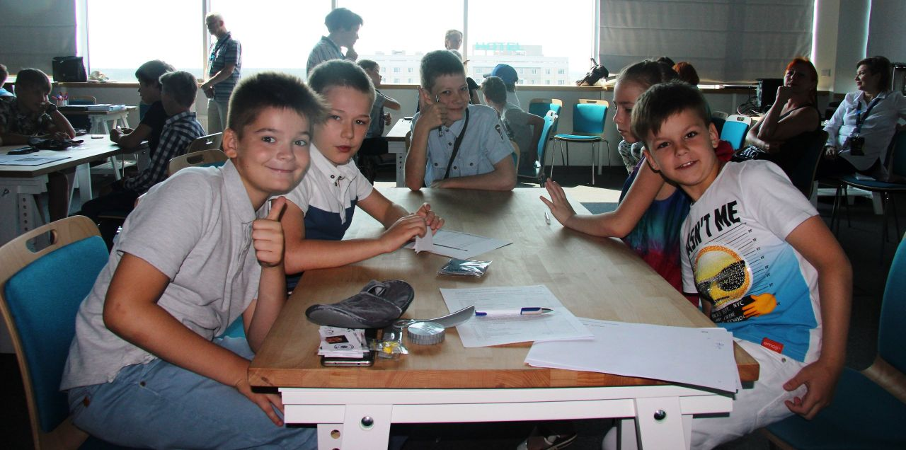
ТРИЗ турнир – соревнование для школьников
1 ЭТАП «ЗАГАДКА ШЕРЛОКА ХОЛМСА»
изобретательские задачи 1-2 уровня
2 ЭТАП «НУЖНА «ШТУКОВИНА»
выбор предмета (элемента) по параметрам
3 ЭТАП «ПРАВИЛО ФИЛЕАСА ФОГГА»
исключить предмет (элемент), не входящий в надсистему
4 ЭТАП «РАСКАДРОВКА ДЛЯ МИККИ МАУСА
выстроить последовательность технологического процесса
5 ЭТАП «13-Й ПОДВИГ ГЕРАКЛА»
комплексное задание по анализу и разрешению противоречий

Slide 24
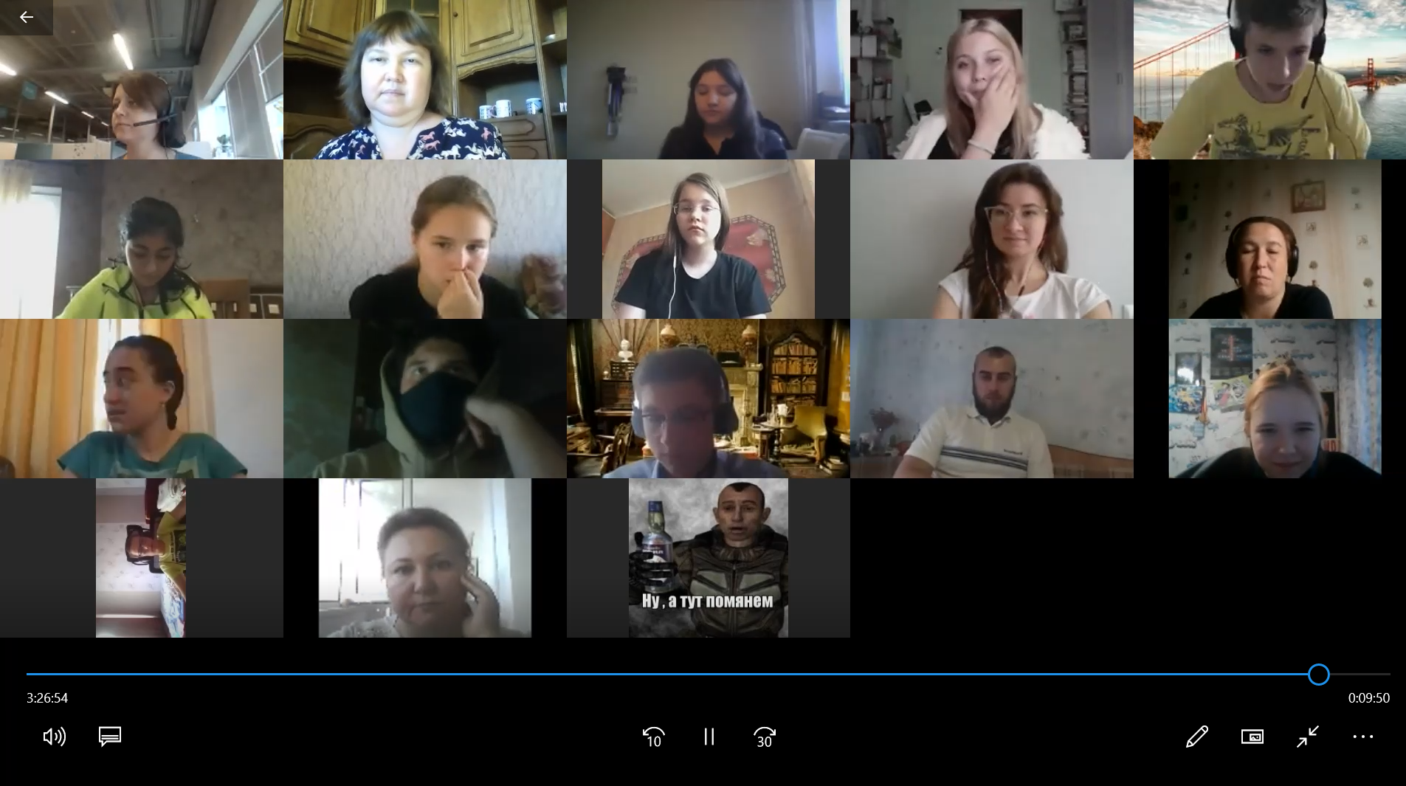
ТРИЗ турнир – соревнование для школьников. ТРИЗ-турнир-2020

Slide 25

ТРИЗ турнир – соревнование для школьников. ТРИЗ-турнир-2021

Slide 26
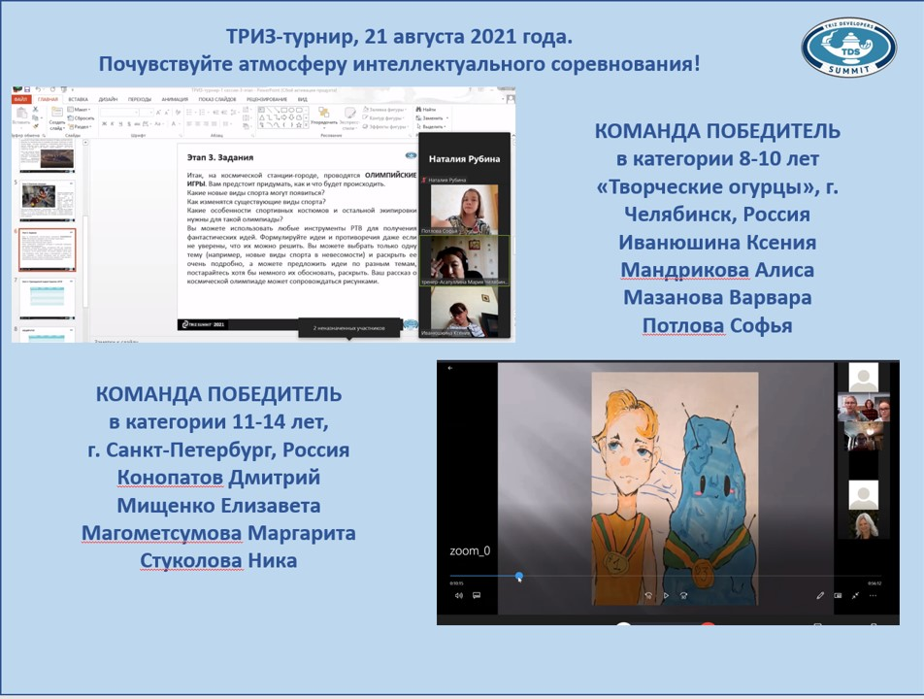
ТРИЗ турнир – соревнование для школьников. ТРИЗ-турнир-2021

Slide 27
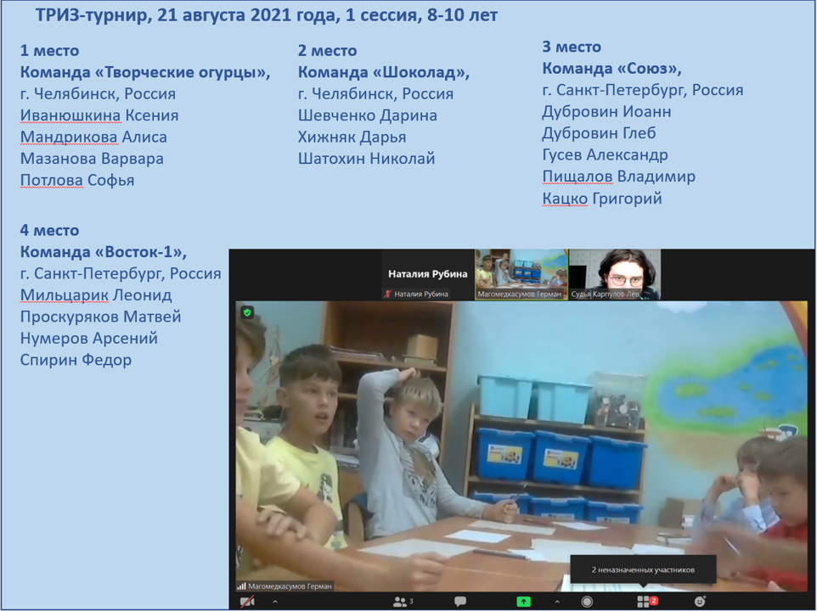
ТРИЗ турнир – соревнование для школьников. ТРИЗ-турнир-2021

Slide 28
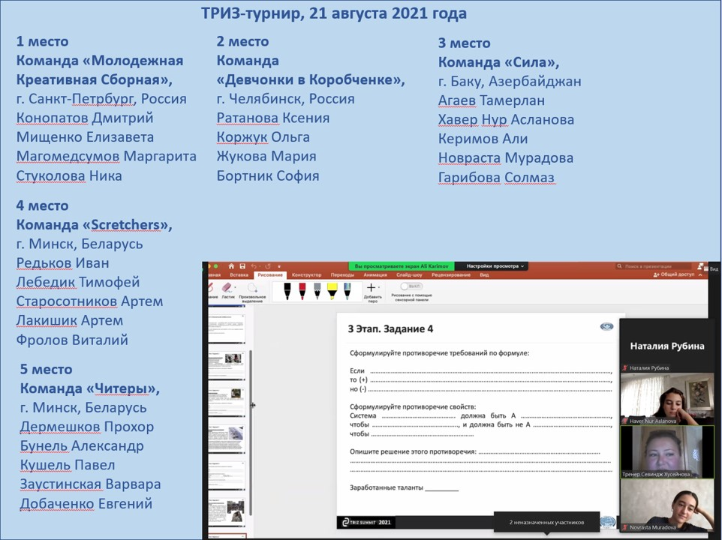
ТРИЗ турнир – соревнование для школьников. ТРИЗ-турнир-2021

Slide 29
Что дальше? Развитие конкурса
сбор картотеки задач и тем проектов для конкурса (могут быть предложены отдельные направления для разных номинаций)
разработка методических рекомендаций по оценке работ конкурса на основе качественной модели изобретательского мышления
подготовка и проведение обучающих семинаров для преподавателей, участвующих в конкурсе вместе со своим воспитанниками
подготовка и проведение семинаров для экспертов конкурса

Slide 30
Вебинары по подготовке к Кубку и турниру
28 октября в 19:00 мск – первый вебинар серии «Подготовка экспертов и преподавателей
Кубка ТРИЗ Саммита и ТРИЗ-турнира 2022 года»
Приглашаем преподавателей и экспертов:
- имеющих опыт преподавания ТРИЗ школьников и студентов;
- предоставивших программу обучения ТРИЗ;
- имеющих опыт участия в Кубке ТРИЗ-Саммита или ТРИЗ-турнире.
Решение об участии специалиста в вебинарах принимает экспертный совет вебинаров.

Slide 31

Спасибо!

